Slide 1
轮机自动化
2019年12月25日

Slide 2
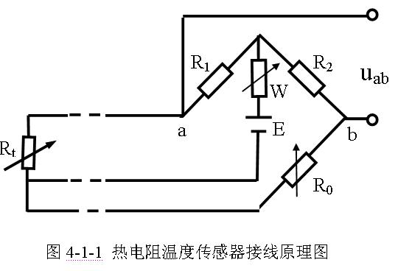
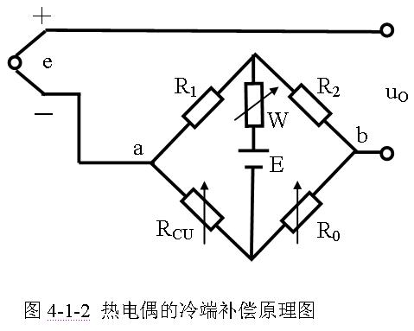
轮机自动化
七、画图说明热电阻温度传感器采用三线制，热电偶温度传感器加冷端补偿，为什么？
采用三线制的原因：
采用两根材料、长度、横截面积都相等的导线分别接在测量桥臂和调零桥臂，以提高测量精度，避免机舱温度对测量值的影响
采用冷端补偿的原因：
冷端温度随环境温度变化，当热端温度不变而环境温度升高，则热端、冷端之间的温差减小，影响测量精度。
以提高测量精度、消除冷端温度变化对测量精度的影响。

Slide 3
轮机自动化
八、有一气动压差变送器，量程是0-1000mmH20，现测量400-800mmH20，请问如何调整。
1.调零：让正负压差ΔP=400mmH₂O，观察变送器输出压力P_{出}是否为0.02Mpa，若不是，则调整调零弹簧，直到P_{出}=0.02Mpa
2.调量程：增大压差，让正负压差ΔP=800mmH₂O，观察变送器输出压力P_{出}是否为0.1Mpa，若不是，则调节反馈波纹管，直到P_{出}=0.1Mpa
3.量程调整完成后，再进行调零，之后再看量程是否合适，如此反复，直到调零和调量程都准确。
0.02--0.1Mpa
若P_{出}=0.08Mpa

Slide 4
轮机自动化
九、油船锅炉水位为什么采用双冲量控制？双回路锅炉水位控制有哪些特点？
采用双冲量控制的原因：
锅炉水位不仅仅由水量决定，而且还受到蒸汽表面压力的影响，为了克服锅炉虚假水位的影响而采用双冲量控制（①水位流量 ②蒸汽流量信号（为主））
双回路锅炉水位控制的特点：
除了根据水位偏差和蒸汽流量双冲量来控制给水阀开度的水位控制回路外还设有控制给水阀前后压差恒定的给水压差控制回路。
①控制给水阀前后压差恒定 ②控制给水阀的开度

Slide 5
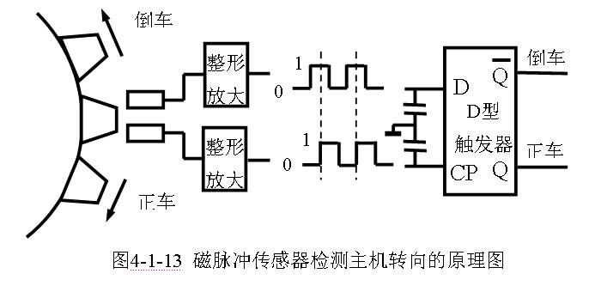
轮机自动化
十、画图说明磁脉冲转速传感器为什么采用两个磁头？
安装两个磁头来检测主机的换向
①正车时：D端正脉冲超前CP 1/4个周期，当CP为上升沿时，D为1信号，因此Q输出1信号，为正车。
②倒车时：CP端正脉冲超前D 1/4个周期，当CP为上升沿时，D为0信号，因此Q输出0信号，为倒车。

Slide 6
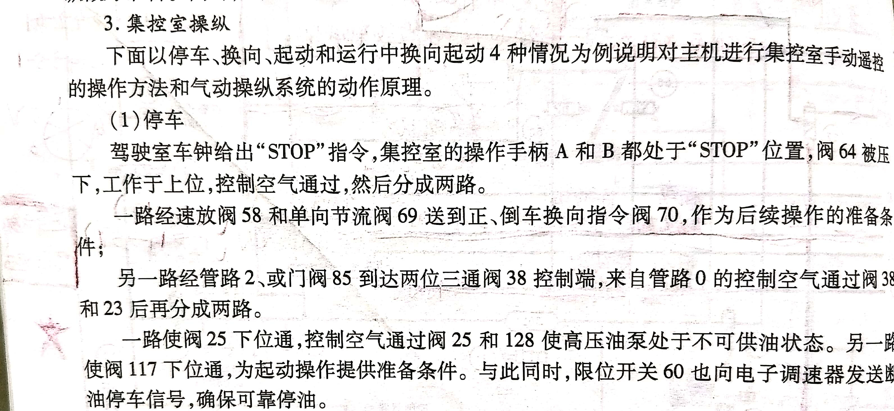
轮机自动化
(1)停车：
①机旁应急停车
②安保停车
③集控室遥控停车
④驾驶台遥控停车
(2)起动
(3)换向

Slide 7
轮机自动化
P88
测黏计：传统的
黏度转化为压力信号
P97
燃油黏度变化
振幅
感生电动势

Slide 8
轮机自动化
P99
温度定值控制+黏度调节器控制
首先燃油黏度12cst，首先温度控制，燃油黏度控制过程中变为12.5cst，差值达到0.5cst，进而转化为黏度控制。
经过一段时间，黏度回到12.5cst以下，此时燃油温度154℃，温度调控器以154℃为温度给定值再进行温度定值控制
如此反复

Slide 9
轮机自动化
P114
电极式双位水位控制系统

Slide 10
轮机自动化
P115

Slide 11
轮机自动化
P116

Slide 12
轮机自动化
P119

Slide 13
轮机自动化
P119

